Slide 1
Flüchtlingswelle 2015
Migration in die EU und nach Österreich
Christina Hennerbichler

Slide 2
Europa – ein Einwanderungskontinent UNHCR (The UN Refugee Agency)
Quelle: www.unhcr.at

Slide 3
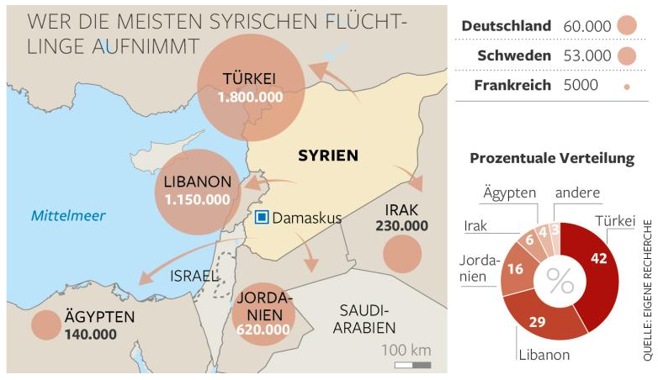
Flucht aus Syrien
Quelle: www.welt.de

Slide 6
Migratory Routes Map - Frontex

Slide 7
Migration nach Österreich

Slide 8
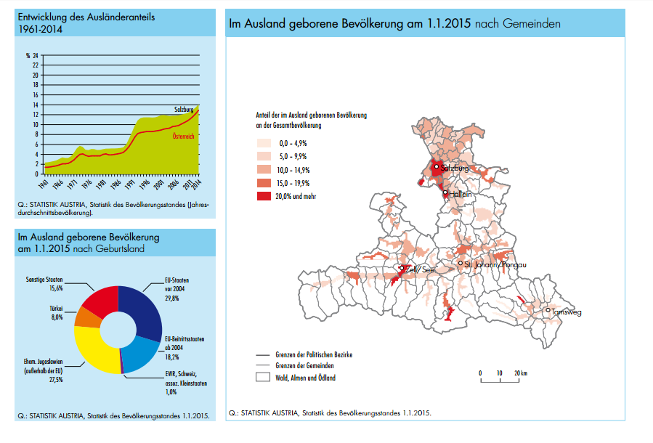
Migration im Bundesland Salzburg

Slide 9
Prognose für Österreich

Slide 10
Quellenverzeichnis
www.statistik.at
www.unhcr.at
www.welt.de
www.frontex.europa.eu

